Slide 1
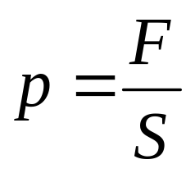
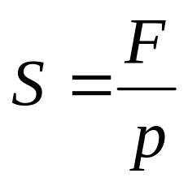
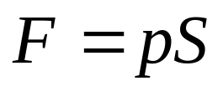
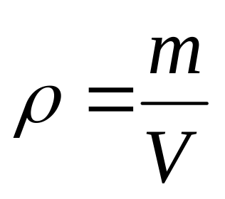
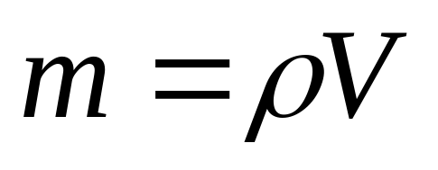
温故知新
一、压强
1.定义：在物理学中，把物体所受的______与___________的比。
压力
受力面积
2.公式：
二、密度公式？
求质量

Slide 2
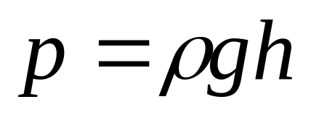

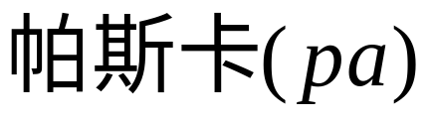

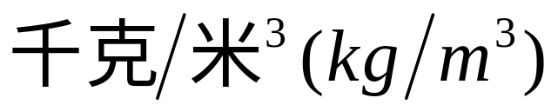

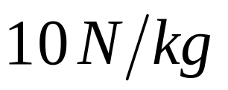

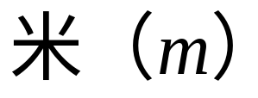
预习检测
一、液体内部压强的特点
各个方向
(1)液体内部向____________都有压强。
(2)液体的压强随__________的增加而增大，在同种液体
的同一深度，液体 向各个方向的压强相等。
(3)不同液体的压强还与它的密度有关，当深度相同时，
液体的密度越大，压强越______________。
液体深度
大
二、液体压强的计算公式：_____________________
字母 | 物理量 | 国际单位
 | 压强
 | 液体密度
 | 常数
 | 液体深度

Slide 3
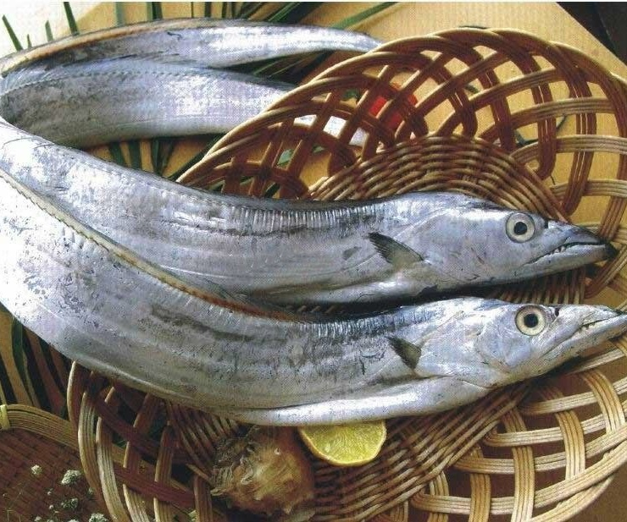
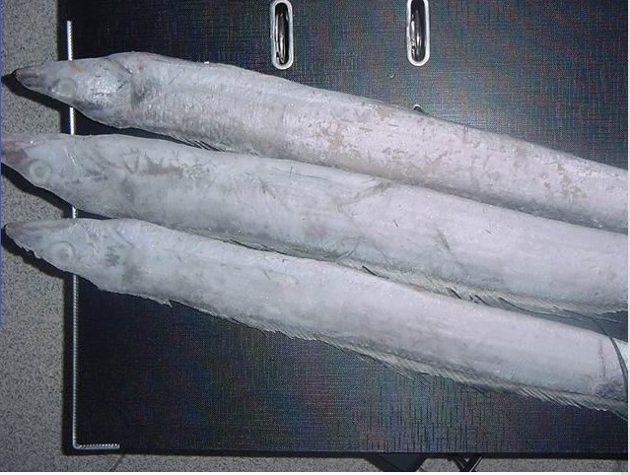
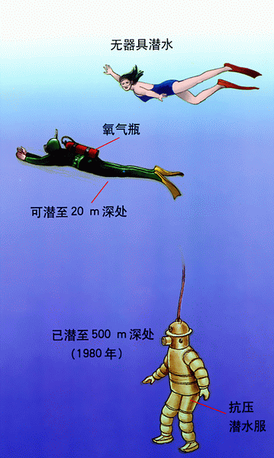
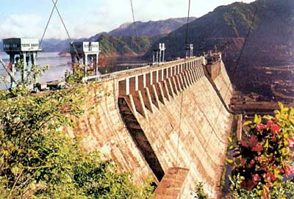
液体的压强
带鱼生活在深海中，为什么我们在鱼市上却看不到活带鱼？
拦河坝为什么要设计成下宽上窄的形状？
潜水员潜至不同深度为什么要穿不同的潜水服?

Slide 4
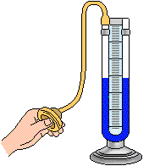
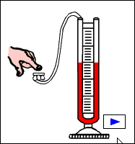
压强计—测定液体压强的仪器
1.构造：
U型玻璃管、金属盒、橡皮膜、塑料管等
2.使用方法：
观察U型玻璃管两边液面的高度差
3.原理：
压强越大，液面高度差越大
装置的气密性问题

Slide 5
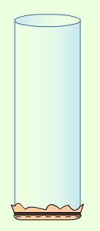
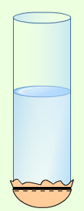
知识点
1
液体的压强
没有水时，橡皮膜平坦
橡皮膜向外凸出
因为液体受到重力作用
因为液体具有流动性
侧壁
底部
液体对容器_______有压强
液体对容器______有压强

Slide 6
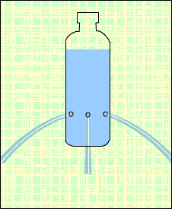
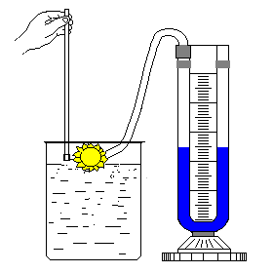
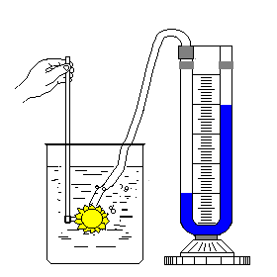


探究实验1
探究液体不同方向的压强大小关系：
1、同种液体在同一深度，各个方向都有压强，且压强相等;
同种液体，探头的深度相同，改变压强计探头的方向

Slide 7
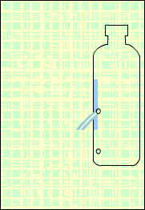
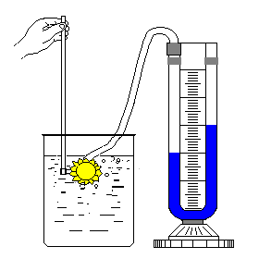
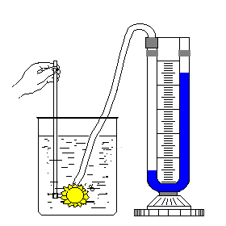
探究实验2
同种液体压强与深度的关系：
同种液体，探头的方向相同，改变压强计探头的深度
2.同种液体中，深度越大，压强越大

Slide 8
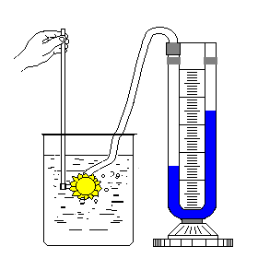
探究实验3
研究液体内部压强与不同液体密度的关系。
控制探头的方向和深度相同，改变液体的密度
水
水盐
3.在深度相同时，液体密度越大，压强越大

Slide 9
C
1.下列说法正确的是( )A.液体内部没有压强
B.液体对容器底部有压强，对容器侧壁没有压强
C.同种液体内部同一深度处，各个方向压强相等
D.液体压强与深度有关，跟液体密度无关

Slide 10
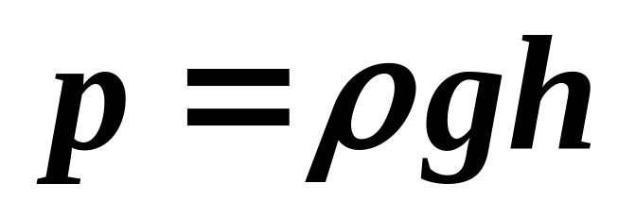
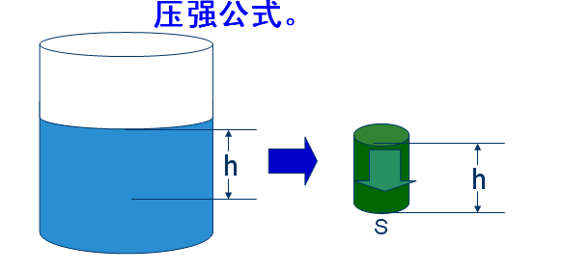
公式推导步骤:
s
Notes:
本资料来自于资源最齐全的２１世纪教育网www.21cnjy.com

Slide 11
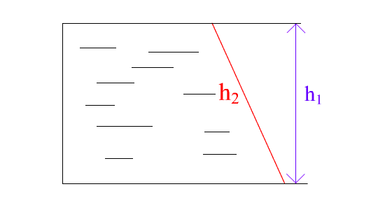
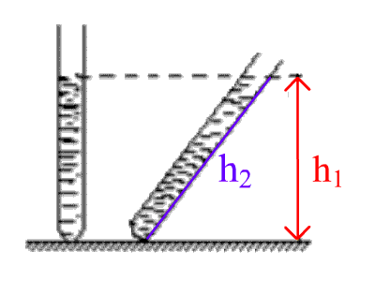
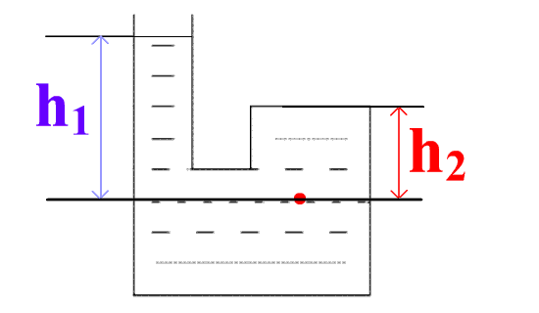
竖直距离
1.容器底部的深度是h₁，还是h₂
h₁
理解深度
2. h₁和h₂哪个是图中A点处液体的深度？
A

Slide 12
2.如图所示，将压强计的金属盒放在水中，下列做法能够使压强计U形管两边液面的高度差减小的是( )
A.将压强计的金属盒向下移动一段距离
B.将压强计的金属盒向上移动一段距离
C.将压强计的金属盒在原位置转动
D.将压强计的金属盒放在同样深度的食盐水中
B

Slide 13

3、如图所示，盛有水的容器中有A、B、C三点，它们受到水的压强分别为pA、pB和pC，则（ ）
A.p_{A}=p_{B}＞p_{C}
B.p_{A}＞p_{B}=p_{C}
C.p_{A}＜p_{B}=p_{C}
D.p_{C}＜p_{A}＜p_{B}
A

Slide 14
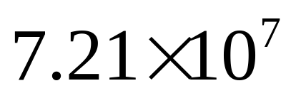
4.我国“蛟龙”号潜水器在下潜试验中成功突破水深大关，“蛟龙”号随着下潜深度的增加，所受水的压强将_____（选填“变大”“变小”或“不变”），若海水的密度为1.03X10³kg/m³ ，“蛟龙”号在深处7000m所受海水的压强为__________Pa。（g取10N/kg）
变大

Slide 15
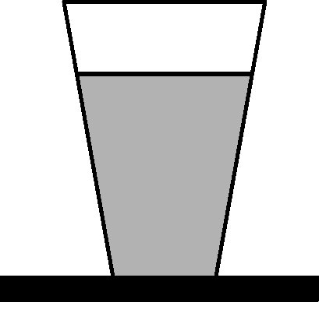
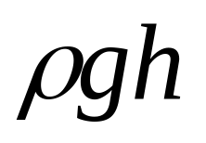
5.如图所示，在容器中装满水，容器底部受到的压力( )
A.大于水的重力
B.等于水的重力
C.小于水的重力
D.等于
C

Slide 16
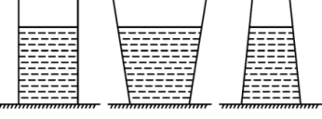
(3)液体对容器底的压力和液体重力大小的关系
F=G _{液} F<G _{液} F>G_{液}

Slide 17
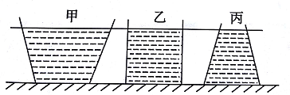
8.如图所示，质量和底面积相同且厚度忽略不计的三个容器，分别装有质量和深度相等的甲、乙、丙三种不同液体，放在水平桌面上，下列说法正确的是（ ）
A．三容器对桌面的压强大小不相等
B．三容器对桌面的压力大小不相等
C．三容器底部受到液体的压力大小相等
D．甲液体对容器底部的压强最小
D

Slide 18

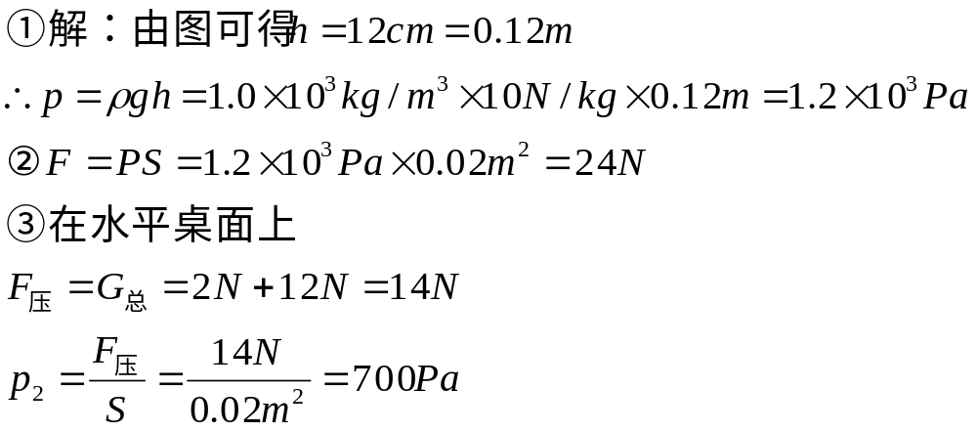
【两压强计算公式的典例】一只重2N，底面积为0.02m²的平底薄壁容器放在面积为0.8m²的水平桌面中央，容器内所盛的水重12N，容器高为15cm，容器中水深为12cm。求：
①容器底受到水的压强P；②容器底受到水的压力；③桌面受到盛水容器的压强P₂。

